Slide 1
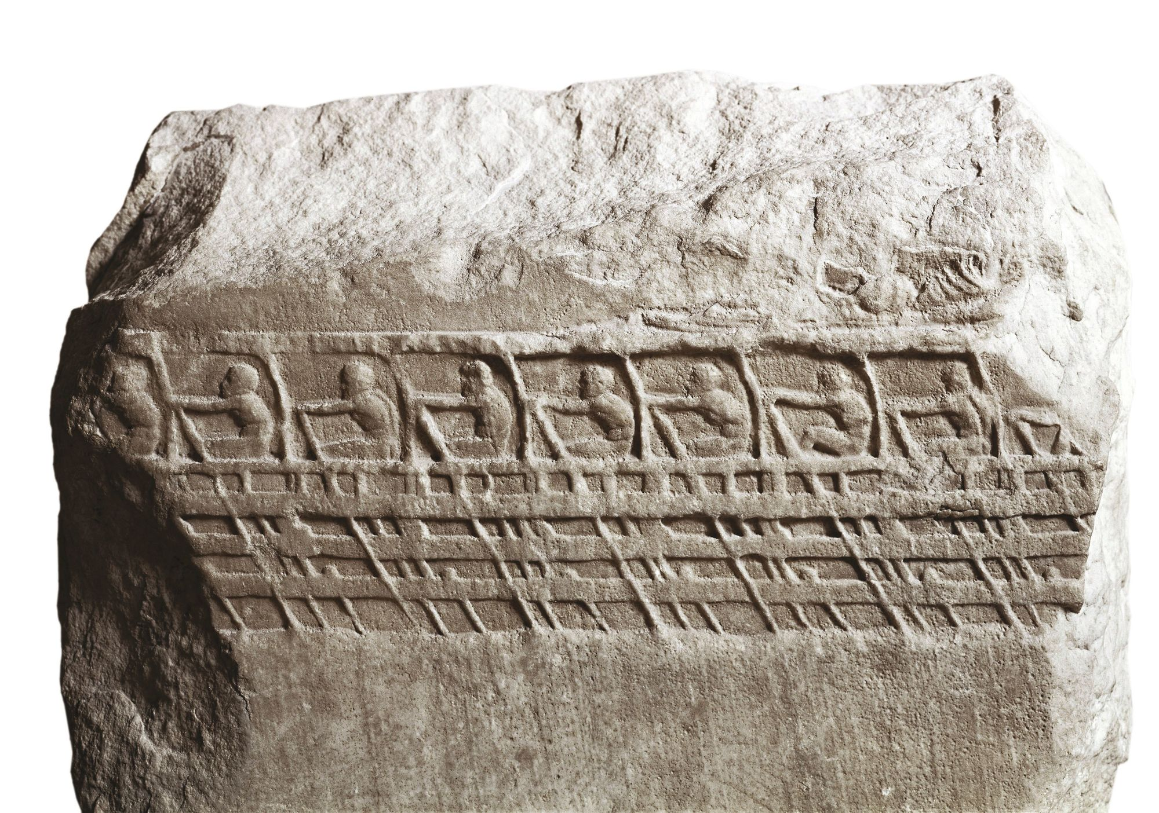
J.M. Kowalski
Maître de conference Sorbonne-Universite
Ecole navale
Elodie Matricon-Thomas
Agrégée d’histoire
Docteur en histoire grecque

Slide 2
Quelle place dans les programmes?
Seconde =>Thème 1 : Le monde méditerranéen, chapitre 1 : La Méditerranée antique : les empreintes grecques et romaines
Spé HGGSP 1e => Thème 2 sur la puissance (Axe 1, introduction si démarche inductive; ou plutôt en ouverture si démarche déductive)
Spé HGGSP Terminale => Thème 1 : De nouveaux espaces de conquête. (Axe 1, Jalon 2)
Elodie Matricon-Thomas, Lycée Albert camus (Firminy)

Slide 3
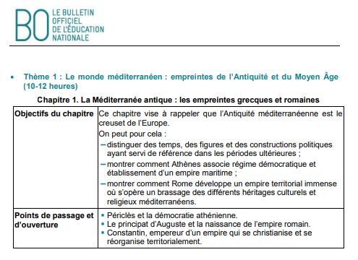
En Seconde: Thème 1: Le monde méditerranéen
1e proposition
Entrée par la notion de Démocratie
Elodie Matricon-Thomas, Lycée Albert camus (Firminy)

Slide 4
Objectifs: Mettre en évidence les paradoxes de la démocratie athénienne
Problématique: Comment concilier les principes de la démocratie et la réalité d’une domination impériale, sachant que la thalassocratie rapporte des ressources qui aident le fonctionnement démocratique
Pré-requis:
Avoir déjà abordé la figure de Périclès et son rôle dans le renforcement de la démocratie (misthos)
Avoir déjà expliqué les principes de la démocratie athénienne (égalité juridique, égalité politique..)
Avoir abordé les limites de cette démocratie (notamment la question des inégalités socio-économiques.
Elodie Matricon-Thomas, Lycée Albert camus (Firminy)

Slide 5
Démarche
1er temps – Phase de récit du professeur, en s’appuyant sur une carte
Les guerres médiques et la création de la Ligue de Délos
Compétences: Ecoute active des élèves et prise de notes
Idées-clé à retenir:
Guerres médiques: Marathon (490 avant JC) => victoire des hoplites
Salamine (480 av. JC) => victoire des rameurs
Prestige athénien et fondation de la Ligue de Délos, alliance militaire défensive contre les Perses dont Athènes prend la tête en 478 av. JC
2e temps: Travail sur 3 documents sources
Compétence: Analyser des documents historiques et mettre en relation des faits historiques.
Questionnement à partir des documents du corpus
Elodie Matricon-Thomas, Lycée Albert camus (Firminy)

Slide 6
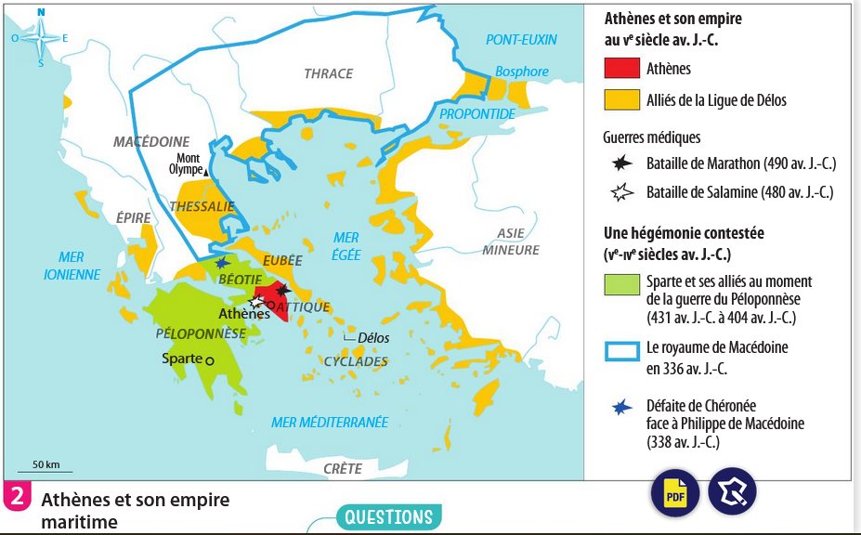
Hachette Histoire 2de
Elodie Matricon-Thomas, Lycée Albert camus (Firminy)

Slide 7
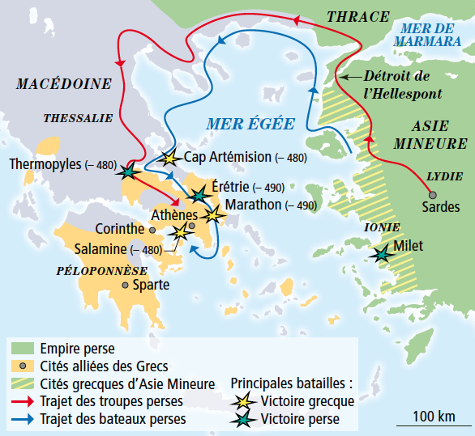
Elodie Matricon-Thomas, Lycée Albert camus (Firminy)

Slide 8
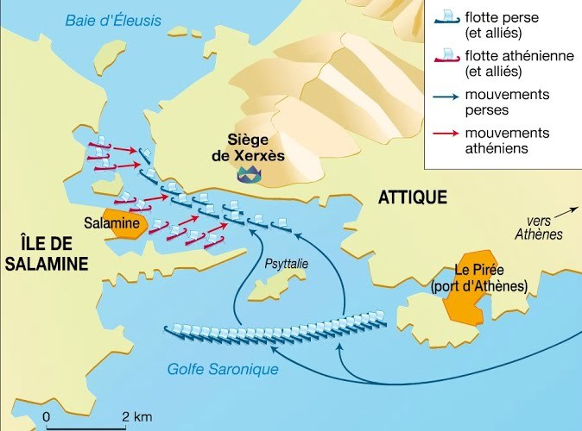
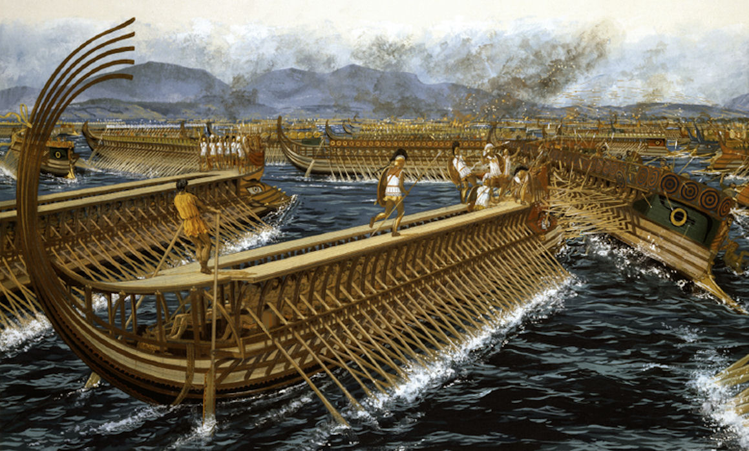
La bataille de Salamine (480 avant J.-C.)
Phase de récit
Elodie Matricon-Thomas, Lycée Albert camus (Firminy)

Slide 9
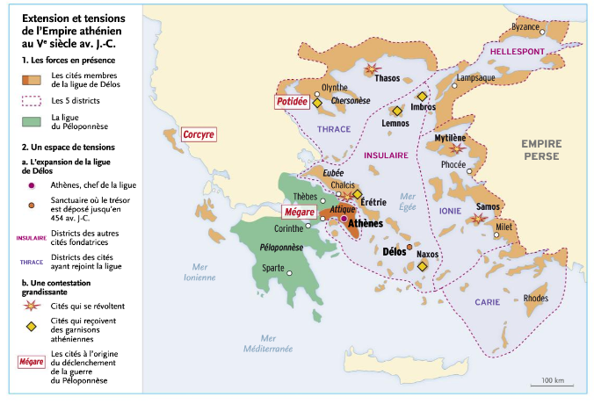
Belin Histoire 2de
Elodie Matricon-Thomas, Lycée Albert camus (Firminy)

Slide 10
Démarche
1er temps – Phase de récit du professeur, en s’appuyant sur une carte
Les guerres médiques et la création de la Ligue de Délos
Compétences: Ecoute active des élèves et prise de notes
Idées-clé à retenir:
Guerres médiques: Marathon (490 avant JC) => victoire des hoplites
Salamine (480 av. JC) => victoire des rameurs
Prestige athénien et fondation de la Ligue de Délos, alliance militaire défensive contre les Perses dont Athènes prend la tête
2e temps: Travail sur 3 documents sources
Compétence: Analyser des documents historiques et mettre en relation des faits historiques.
Questionnement à partir des documents du corpus
Elodie Matricon-Thomas, Lycée Albert camus (Firminy)

Slide 11
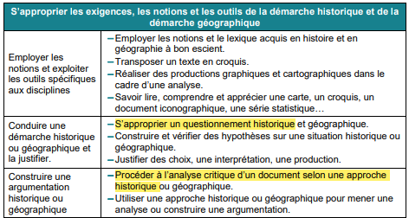
Objectif: Mettre en évidence les liens entre impérialisme maritime et démocratie à Athènes
Elodie Matricon-Thomas, Lycée Albert camus (Firminy)

Slide 12
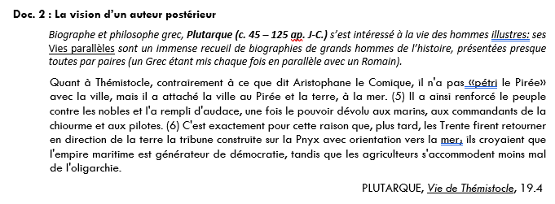
Elodie Matricon-Thomas, Lycée Albert camus (Firminy)

Slide 13
Travailler les bases de méthodologie de l’analyse de documents (par un renvoi systématique aux docs)
Doc. 1 et 2 : Quel épisode de l’histoire athénienne a fait du peuple un acteur déterminant de la défense de la cité athénienne ? Justifiez en citant les documents.
Retour sur le tournant politique déterminant qu’a été pour les Athéniens la bataille de Salamine (doc. 1 l. 2-3 et doc. 2 l. 2-3)
Doc. 1 et 2 : Quel est le point de vue de chaque auteur sur le lien entre l’empire maritime et la démocratie ? Justifiez en citant les documents
Elodie Matricon-Thomas, Lycée Albert camus (Firminy)

Slide 14
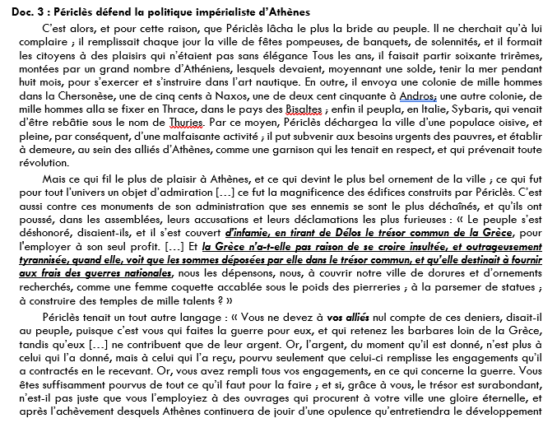
QUESTION 3 : Qui sont les alliés évoqués par Périclès ? A l’aide de la frise chronologique du livre, expliquez à quel événement font référence les passages soulignés ?
« Le peuple s’est déshonoré, disaient-ils, et il s’est couvert d’infamie, en tirant de Délos le trésor commun de la Grèce, pour l'employer à son seul profit. […] Et la Grèce n’a-t-elle pas raison de se croire insultée, et outrageusement tyrannisée, quand elle, voit que les sommes déposées par elle dans le trésor commun, et qu’elle destinait à fournir aux frais des guerres nationales, nous les dépensons, nous, à couvrir notre ville de dorures et d’ornements recherchés, comme une femme coquette accablée sous le poids des pierreries ; à la parsemer de statues ; à construire des temples de mille talents ? »
Document que l’on retrouve dans plusieurs manuels, notamment le Hachette (doc. 2 p. 36)
Elodie Matricon-Thomas, Lycée Albert camus (Firminy)

Slide 15
Hachette Histoire 2de
Elodie Matricon-Thomas, Lycée Albert camus (Firminy)

Slide 16
Les limites des manuels:
Ici (manuel Hachette), la date de 454 av. JC fait d’emblée le lien entre mise en place du misthos et transfert du Trésor de la Ligue de Délos (par ailleurs non évoqué)
Elodie Matricon-Thomas, Lycée Albert camus (Firminy)

Slide 17
Les limites des manuels…
Absence de frise chronologique
Elodie Matricon-Thomas, Lycée Albert camus (Firminy)

Slide 18
Les limites des manuels:
Ici (manuel Belin), la chronologie commence en 470, sans faire le lien avec l’événement et l’acteur à l’origine de l’empire maritime athénien → Thémistocle et Salamine
Elodie Matricon-Thomas, Lycée Albert camus (Firminy)

Slide 19
QUESTION 4 : Comment Périclès utilise-t-il l’empire maritime dirigé par Athènes pour renforcer la démocratie?
=> Attention ici il faut nuancer (y compris par rapport aux documents des manuels)
Elodie Matricon-Thomas, Lycée Albert camus (Firminy)

Slide 20
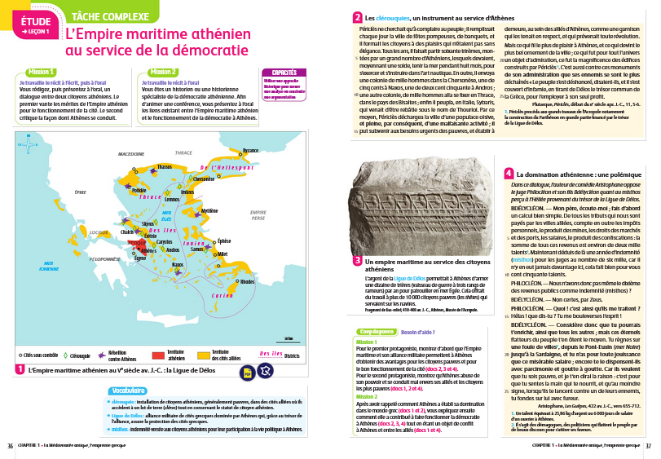
Elodie Matricon-Thomas, Lycée Albert camus (Firminy)

Slide 21
Question: Nuancez les propos des auteurs (doc. 1 et 2) en vous appuyant sur la frise chronologique : la démocratie dépend-elle effectivement de l’empire maritime? Justifiez.
Hachette 2de
Belin
2de
Elodie Matricon-Thomas, Lycée Albert camus (Firminy)

Slide 22
411-410 av. J.-C.: Coup d’Etat oligarchique des Quatre-Cents
508 av. J.-C.: Réforme de Clisthène instaurant l’isonomie
404 av. J.-C.: Tyrannie des Trente
DEMOCRATIE ATHENIENNE
DEMOCRATIE ATHENIENNE
500 av. J.-C.
400 av. J.-C.
Guerres médiques
Guerre du Péloponnèse
454 av. J.-C.: Transfert du Trésor de la Ligue de Délos
EMPIRE ATHENIEN
478 av. J.-C.: Fondation de la Ligue de Délos
404 av. J.-C.: Défaite athénienne contre Sparte: dissolution de la Ligue de Délos
Elodie Matricon-Thomas, Lycée Albert camus (Firminy)

Slide 23
Tâche finale : réponse à la problématique dans un « duel d’éloquence »
Vous êtes l’ambassadeur d’une cité alliée de la Ligue de Délos. Vous prononcez un discours devant la Boulè pour dénoncer l’impérialisme athénien, contraire aux valeurs démocratiques de la cité.
Vous êtes un citoyen athénien issu des classes les plus pauvres, siégeant à la Boulè, et répondez en défendant votre cité et son système démocratique,
Elodie Matricon-Thomas, Lycée Albert camus (Firminy)

Slide 24
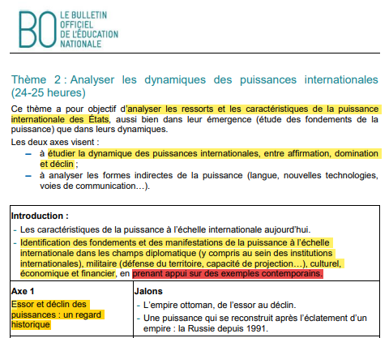
En 1e Spécialité HGGSP: Thème 2: Analyser les dynamique des puissances internationales
2e proposition
Entrée par la notion de Puissance
Elodie Matricon-Thomas, Lycée Albert camus (Firminy)

Slide 25
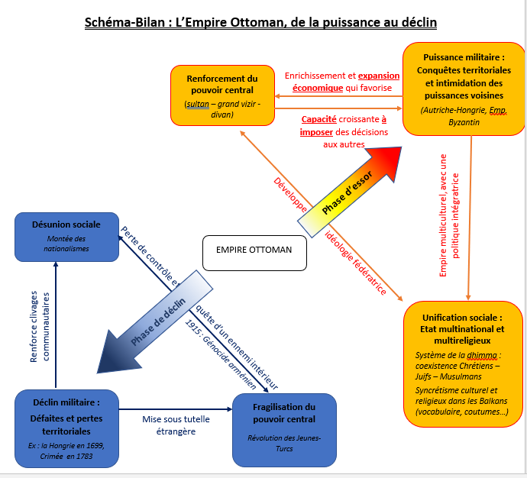
Elodie Matricon-Thomas, Lycée Albert camus (Firminy)

Slide 26
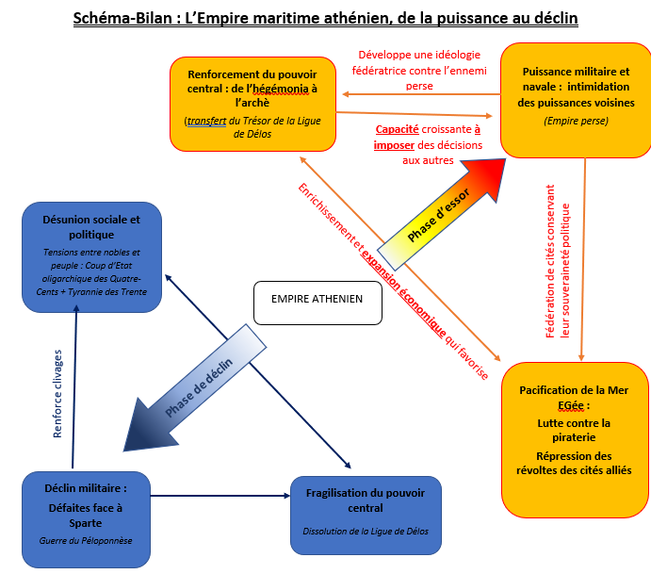
Elodie Matricon-Thomas, Lycée Albert camus (Firminy)

Slide 27
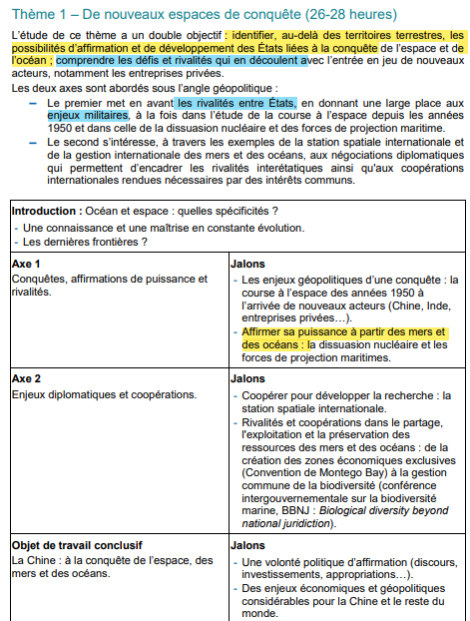
En T^{ale} Spécialité HGGSP: Thème 1: De nouveaux espaces de conquête
3e proposition
Entrée par la question de l’Océan et de la Puissance maritime
Elodie Matricon-Thomas, Lycée Albert camus (Firminy)

Slide 28
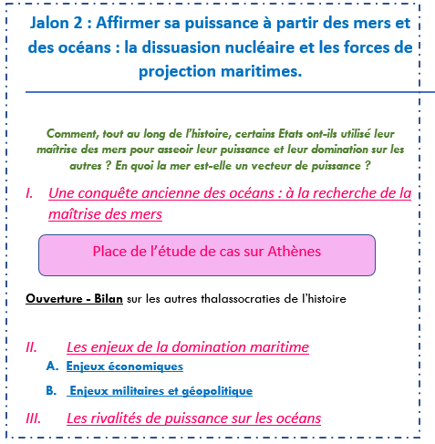
Elodie Matricon-Thomas, Lycée Albert camus (Firminy)

Slide 29
En partant de la situation athénienne aux Ve – IVe siècle avant J.-C., il s’agit de montrer :
Démarche inductive
La volonté politique d’affirmation de puissance maritime de la cité-Etat (à travers le discours de Thémistocle, de Cimon ou de Périclès) et les investissements nécessaires à cette politique de puissance.
Les enjeux géopolitiques et géoéconomiques de la maîtrise de la mer pour Athènes et le reste du monde grec
Les rivalités en Mer Méditerranée (Athènes, Rhodes…)
Enjeux militaires de la maîtrise navale
Appropriation d’espaces (clérouquies)
Sécurisation des routes commerciales permettant le développement économique (surtout pour un Etat disposant d’un petit territoire)
Elodie Matricon-Thomas, Lycée Albert camus (Firminy)

Slide 30
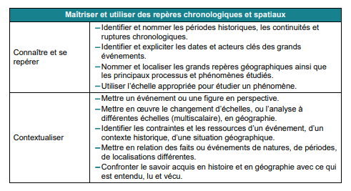
Quelles compétences travaillées?
Elodie Matricon-Thomas, Lycée Albert camus (Firminy)

Slide 31
Elodie Matricon-Thomas, Lycée Albert camus (Firminy)

Slide 32
Problématique de l’Axe 1: Comment et pourquoi les Etats cherchent-ils à accroître leur influence, leur rayonnement, voire leur domination sur les autres Etats par la maîtrise des mers.
A travers l’exemple de la thalassocratie athénienne, il s’agit de répondre:
Organisation de la séquence (5h)
1e étape : Travail sur des corpus avec des compétences et des objectifs différents (différenciation en fonction des aptitudes et des difficultés des élèves)
2e étape : Travail de groupe (constitution de groupes contenant des experts des 4 sujets) → Tâche finale évaluée
3e étape : Cours magistral pour la reprise puis cours dialogué pour la construction du schéma d’un modèle de puissance maritime
=> 2h
=> 2h
=> 1h
Elodie Matricon-Thomas, Lycée Albert camus (Firminy)

Slide 33
La démarche: La classe puzzle
Elodie Matricon-Thomas, Lycée Albert camus (Firminy)

Slide 34
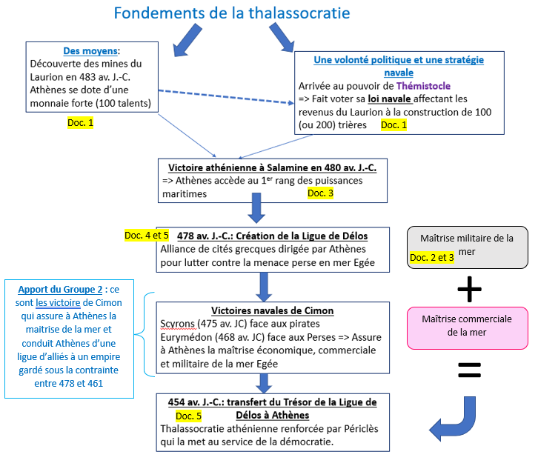
1e Séance : Travail sur documents à partir de 4 corpus documentaire avec des objectifs différenciés et des compétences différentes
1er temps : 1h d’analyse individuelle
2e temps: 1h de mise en commun par groupe d’experts
Gr. 1 : Aux origines de la thalassocratie athénienne
Objectifs : Comprendre les fondements de la thalassocratie athénienne :
Consignes : A l’aide des informations prélevées dans les documents, vous réaliserez une carte mentale présentant les fondements de la thalassocratie athénienne, les étapes de sa construction et les conditions nécessaires à son maintien.
Elodie Matricon-Thomas, Lycée Albert camus (Firminy)

Slide 35
Doc. 1 : Deux témoignages sur la loi navale de Thémistocle (vers 483/482 avant J.-C.)
a) Aristote [Aristote], Constitution d’Athènes, XXII, 7
Au cours de la troisième année qui suivit, sous l’archontat de Nicodèmos, comme avaient été découvertes les mines à Maronée et qu’il était revenu à la cité cent talents¹ de leur exploitation, certains conseillaient au peuple de distribuer cet argent. Thémistocle s’y opposa, sans dire à quoi il utiliserait ces fonds, mais en encourageant à prêter un talent à chacun des cent plus riches Athéniens. Ensuite, si la dépense était agréée, l’argent à dépenser serait à la charge de la cité, sinon les sommes seraient recouvrées auprès de ceux qui les avaient reçues en prêt. Ayant obtenu la somme à ces conditions, il fit mettre en chantier cent trières², chacun des cent en construisit une ; c’est avec elles qu’ils combattirent à Salamine contre les Barbares.
Mesure de poids et unité monétaire la plus répandue dans la Grèce antique. À Athènes, après la réforme de Solon, le talent a un poids légal de 60 mines, soit 25,92 kg d'argent et équivaut ainsi à 6 000 drachmes.
Navire de guerre à trois rangs superposés de rameurs.
Selon le niveau de compétences et d’autonomie des élèves, on peut proposer un étayage avec quelques questions pour guider leur réflexion:
Comment la thalassocratie s’est-elle mise en place (moyens – investissements)?
Quand ? Pourquoi ? Dans quel contexte ?
Grâce à qui ? Quels acteurs ?
Quels attributs de puissance doivent être réunis pour assurer la maîtrise de mers de façon durable ?
Elodie Matricon-Thomas, Lycée Albert camus (Firminy)

Slide 36
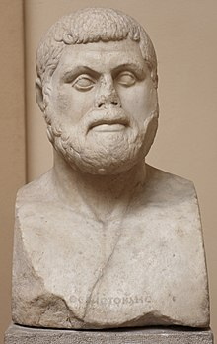
b) Plutarque, Vie de Thémistocle, IV, 1-6 :
Les Athéniens avaient coutume de se partager le revenu des mines d'argent du Laurion; Thémistocle, tout d'abord, osa seul se présenter devant le peuple pour dire qu'il fallait arrêter ce partage et, avec ces sommes, équiper des trières en vue de la guerre contre les Éginètes. Cette guerre atteignait alors son point culminant et les insulaires avaient la haute main sur la mer, vu l'importance de leur flotte. […]. Avec le revenu des mines furent équipées cent trières, dont les Athéniens disposèrent également pour la guerre navale contre Xerxès¹. À partir de là, Thémistocle poussa peu à peu la ville à descendre vers la mer : comme infanterie, disait-il, vous n'êtes même pas à égalité avec vos voisins, mais avec une force navale vous pourrez repousser les barbares et être maîtres de la Grèce. Ainsi, de solides fantassins, Thémistocle fit, comme le dit Platon, des matelots et des gens de mer, s'attirant du coup ce reproche: «Pour avoir enlevé à ses concitoyens la lance et le bouclier, Thémistocle a expédié le peuple athénien au banc et à la rame». […]. Mais que le salut des Grecs, à l'époque, leur soit arrivé de la mer, et que ces fameuses trières aient servi à redresser la cité athénienne, c'est Xerxès, entre autres, qui en a témoigné. Alors que la puissance de son infanterie demeurait intacte, après la défaite de ses vaisseaux, Xerxès prit la fuite, ne s'estimant plus à égalité, et il laissa derrière lui Mardonios pour faire obstacle à la poursuite des Grecs.
Xerxès Iᵉʳ, né vers 519 et mort en 465 av. J.-C., est un grand roi perse, membre de la dynastie des Achéménides, ayant régné de 486 à 465. Fils de Darius, il est vaincu par les Grecs à l'issue de la deuxième guerre médique en 480 avant J.-C. lors de la bataille de Salamine.
Buste romain de Thémistocle.
Musée archéologique d'Ostie.
Elodie Matricon-Thomas, Lycée Albert camus (Firminy)

Slide 37
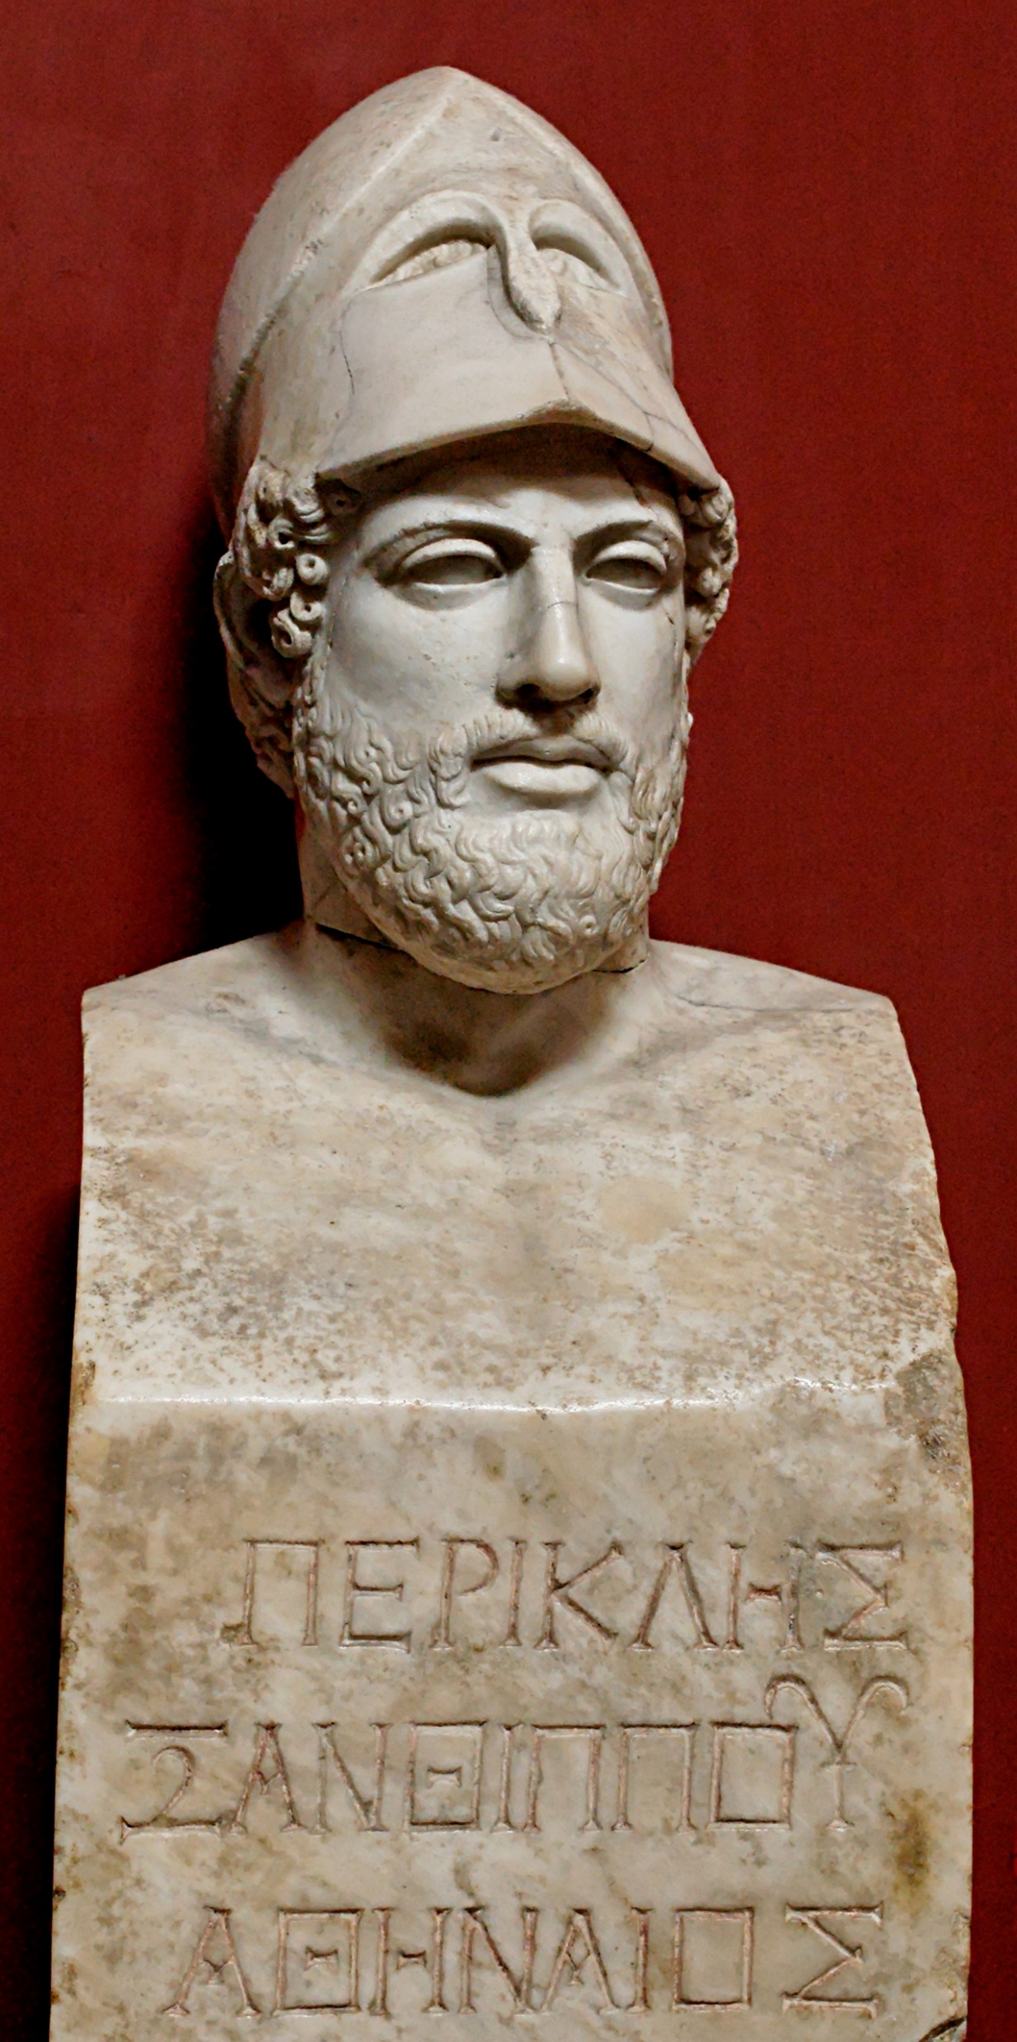
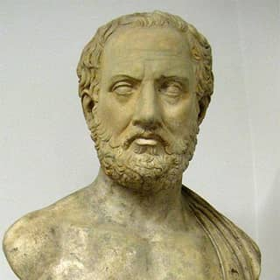
Doc. 2 : Une définition de la thalassocratie athénienne
Thucydide rapporte ici le discours de Périclès en butte aux critiques des Athéniens qui se plaignent des malheurs de la guerre du Péloponnèse qui, en 429, dure déjà depuis deux ans :
Vous croyez n'imposer votre loi qu'à vos alliés, mais je vous déclare, moi, que sur les deux éléments qui s'offrent à l'usage des hommes, c'est-à-dire la terre et la mer, il en est un dans lequel vous êtes les maîtres absolus partout, aussi bien dans les limites où s'exerce actuellement votre contrôle, qu'au-delà, si l'envie vous en prend. Étant donné la flotte dont vous disposez, ni le roi de Perse, ni aucune cité aujourd'hui existante n'est en état de faire obstacle sur mer à vos entreprises.
Thucydide, Histoire de la Guerre du Péloponnèse, II, 6.
Thucydide est un homme politique et historien athénien (né vers 460 av. J.-C. ; mort entre 400 et 395 av. J.-C.). Elu stratège en 424 avant JC, il prend le commandement d’une flotte athénienne mais est exilé après sa défaite. Racontant une guerre qu’il a vécue, il se consacre alors à la rédaction de son œuvre, La Guerre du Péloponnèse, récit de la guerre qui opposa Athènes et Sparte entre 431 et 404 av. J.-C.
Elodie Matricon-Thomas, Lycée Albert camus (Firminy)

Slide 38
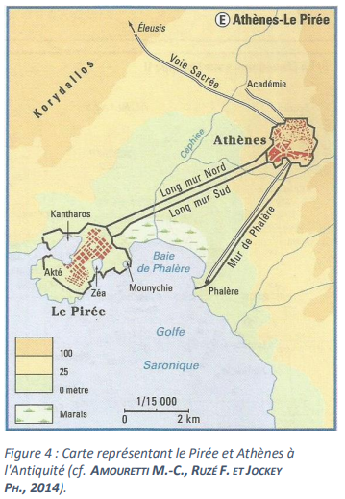
Doc. 3 : La stratégie navale de Thémistocle
XCIII. – […] Thémistocle persuada aussi les Athéniens de terminer les fortifications du Pirée, qu'on avait commencé à élever l'année de son archontat. Il estimait que l'endroit était favorable, car il comprenait trois ports naturels ; de plus les Athéniens s'étant adonnés à la marine, ils tireraient de cet emplacement un grand avantage pour leur puissance. En effet, c'est lui qui, le premier, osa leur dire qu'ils devaient devenir les maîtres de la mer et qui dès l'abord leur facilita les débuts de cette domination. […] C'était surtout à la marine qu'il consacrait toute sa vigilance, car il avait constaté, me semble-t-il, que l'accès par mer était, pour l'armée du Grand Roi, plus facile que par terre. A ses yeux le Pirée était plus utile que la ville haute. Souvent même il donnait aux Athéniens le conseil, au cas où ils seraient pressés sur terre, de descendre au Pirée, de s'y embarquer pour résister envers et contre tous. C’est ainsi que les Athéniens s'entourèrent de murailles et prirent toutes autres dispositions, aussitôt après la retraite des Mèdes.
THUCYDIDE, I, 93.
Elodie Matricon-Thomas, Lycée Albert camus (Firminy)

Slide 39
Doc. 4 : Aux origines de l’impérialisme athénien : la création de la Ligue de Délos
Discours de l’ambassade athénienne à Sparte, à la veille de la Guerre du Péloponnèse. Les Corinthiens ont demandé aux Spartiates de s’allier à eux contre Athènes après l’affaire de Potidée en 433 avant JC, les Athéniens tentent ici de les en dissuader et de légitimer leur position.
LXXIII. Mais les guerres médiques et les faits que vous connaissez par vous-mêmes, […] il faut que nous en parlions. Quand nous combattions, c'était dans l'intérêt de tous, dont vous avez eu votre part ; qu'il nous soit donc permis d'en parler, si cela peut nous être utile. Nous le ferons moins pour nous vanter que pour vous montrer et vous prouver la puissance de la ville que vous aurez à combattre, si vous écoutez les mauvais conseils. Oui, nous prétendons qu'à Marathon, nous avons été les seuls à nous mesurer avec le Barbare ; quand il vint pour la seconde fois, comme nous n'étions pas en état de le repousser sur terre, nous sommes montés en masse sur nos navires et nous lui avons livré la bataille de Salamine. Elle l'a empêché d'atteindre par mer les villes une à une et de dévaster le Péloponnèse dont les habitants étaient impuissants à se porter secours les uns aux autres contre un ennemi disposant d'une flotte nombreuses. La preuve la plus éclatante en a été fournie par le Barbare lui-même vaincu sur mer, ne disposant plus d'une force égale à la nôtre, il s'est retiré en toute hâte avec la plus grande partie de son armée.
Devant de tels événements qui prouvèrent clairement que la puissance des Grecs résidait dans leur marine, nous avons procuré les trois éléments les plus décisifs : le plus grand nombre de vaisseaux, un stratège particulièrement avisé et un courage sans la moindre défaillance. Sur un total de trois cents vaisseaux nous n'en avons pas fourni moins des deux tiers ; Thémistocle était à notre tête, à qui revient particulièrement la décision d'avoir livré la bataille dans un détroit. C'est cette décision qui a sauvé la situation ; et c'est la raison qui vous a fait accorder à Thémistocle plus d'honneur qu'à aucun étranger venu à Lacédémone. Bref nous avons montré, plus que quiconque, un courage plein d'audace : […] Pour notre courage d'alors et notre intelligence politique, méritons-nous, Lacédémoniens, la jalousie excessive qu'excite chez les Grecs notre puissance ? Nous l'avons acquise sans violence ; vous-mêmes vous n'avez pas voulu être à nos côtés contre ce qui restait de Barbares et ce sont les alliés qui vinrent nous trouver et nous demandèrent de prendre le commandement. Par là même nous avons été contraints dès l'abord d'amener notre empire à son état actuel, conduits par la crainte, puis par l'honneur, enfin par l'intérêt.
THUCYDIDE, I, 73-75
Elodie Matricon-Thomas, Lycée Albert camus (Firminy)

Slide 40
Doc. 5 : Création de la Ligue de Délos
En 479 avant JC, après la victoire grecque à Salamine et la retraite des Perses, l’armée grecque porte la guerre en Asie Mineure. Le contingent grec est alors dirigé par les Spartiates. Mais Pausanias, le roi de Sparte est rappelé à Sparte suite à des accusations d'abus de pouvoir et d'intelligence avec l'ennemi. Innocenté faute de preuves, il est remplacé par Dorcis mais celui-ci n'est pas reconnu par les alliés. Les Spartiates se retirent de la lutte contre les Perses et laisse Athènes diriger l'alliance grecque.
XCVI. - C'est ainsi que les Athéniens obtinrent l'hégémonie du consentement des alliés et grâce à l'hostilité que ceux-ci nourrissaient contre Pausanias. Ils fixèrent les villes qui devaient fournir des contributions contre le Barbare et celles qui devaient fournir des vaisseaux. Le prétexte était de se venger, en ravageant les terres du Roi, des maux subis. C'est alors que pour la première fois on institua chez les Athéniens la magistrature des Hellénotames, chargés de percevoir le tribut. C'est de ce nom (phoros) qu'on appela la contribution en argent. Le premier tribut fut fixé à quatre cent soixante talents. Le trésor se trouvait à Délos et les assemblées se tenaient dans le temple.
XCVII. - A la tête des alliés, d'abord autonomes et délibérant en commun à égalité dans les assemblées, les Athéniens, par la guerre et l'administration, affermirent considérablement leur prééminence dans la période comprise entre la guerre contre le Mède et la guerre du Péloponnèse¹.
Thucydide, I, 96-97
En 454 avant J.-C., sous l’impulsion de Périclès, Athènes s’empare du Trésor de la Ligue, jusque là abrité au sanctuaire panhellénique de Délos, qui est désormais transféré à Athènes → accentue la domination d’Athènes sur les cités alliés, devenues sujettes de l’empire athénien
Elodie Matricon-Thomas, Lycée Albert camus (Firminy)

Slide 41
Doc. 6 : L’impérialisme maritime au service de la démocratie sous Périclès
Tous les ans, il faisait partir soixante trirèmes, montées par un grand nombre d’Athéniens, lesquels devaient, moyennant une solde, tenir la mer pendant huit mois, pour s’exercer et s’instruire dans l’art nautique. En outre, il envoya une colonie de mille hommes dans la Chersonèse, une de cinq cents à Naxos, une de deux cent cinquante à Andros ; une autre colonie, de mille hommes alla se fixer en Thrace, dans le pays des Bisaltes ; enfin il peupla, en Italie, Sybaris, qui venait d’être rebâtie sous le nom de Thuries. Par ce moyen, Périclès déchargea la ville d’une populace oisive, et pleine, par conséquent, d’une malfaisante activité ; il put subvenir aux besoins urgents des pauvres, et établir à demeure, au sein des alliés d’Athènes, comme une garnison qui les tenait en respect, et qui prévenait toute révolution.
Plutarque, Vie de Périclès
Elodie Matricon-Thomas, Lycée Albert camus (Firminy)

Slide 42
Situation initiale à la fin du VIe siècle av. J.-C. → Athènes n’est pas une puissance maritime et rencontre des difficultés à contrôler son espace maritime proche (le Golfe Saronique) où Mégare et Egine rivalisent avec elle.
Fondements de la thalassocratie
Des moyens:
Découverte des mines du Laurion en 483 av. J.-C.
Athènes se dote d’une monnaie forte (100 talents)
Une volonté politique et une stratégie navale
Arrivée au pouvoir de Thémistocle
=> Fait voter sa loi navale affectant les revenus du Laurion à la construction de 100 (ou 200) trières
Victoire athénienne à Salamine en 480 av. J.-C.
=> Athènes accède au 1er rang des puissances maritimes
478 av. J.-C.: Création de la Ligue de Délos
Alliance de cités grecques dirigée par Athènes pour lutter contre la menace perse en mer Egée
Elodie Matricon-Thomas, Lycée Albert camus (Firminy)

Slide 43
Maîtrise militaire de la mer
478 av. J.-C.: Création de la Ligue de Délos
Alliance de cités grecques dirigée par Athènes pour lutter contre la menace perse en mer Egée
Apport du Groupe 2 : ce sont les victoire de Cimon qui assure à Athènes la maitrise de la mer et conduit Athènes d’une ligue d’alliés à un empire gardé sous la contrainte entre 478 et 461
Victoires navales de Cimon
Scyrons (475 av. JC) face aux pirates
Eurymédon (468 av. JC) face aux Perses => Assure à Athènes la maîtrise économique, commerciale et militaire de la mer Egée
Maîtrise commerciale de la mer
454 av. J.-C.: transfert du Trésor de la Ligue de Délos à Athènes
Thalassocratie athénienne renforcée par Périclès qui la met au service de la démocratie.
Elodie Matricon-Thomas, Lycée Albert camus (Firminy)

Slide 44
Versement du phoros
Elodie Matricon-Thomas, Lycée Albert camus (Firminy)

Slide 45
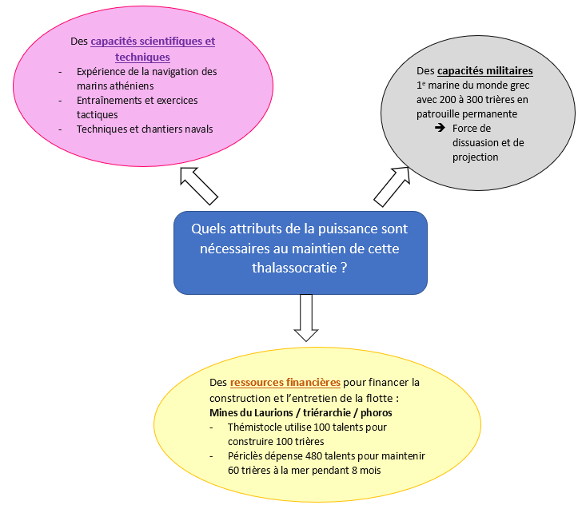
Doc. 6
Doc. 6
Doc. 1
Doc. 6
Elodie Matricon-Thomas, Lycée Albert camus (Firminy)

Slide 46
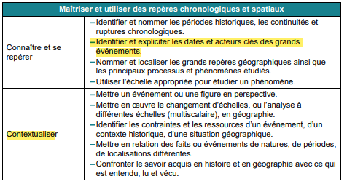
Gr.2 : Les étapes de la mise en place de la thalassocratie et de son déclin
Objectif : Comprendre les étapes de la construction de la thalassocratie et le lien entre maîtrise croissante des mers et affirmation progressive de la domination athénienne.
Consignes : grâce aux extraits de manuel universitaire Le monde grec (pages 141-146) et à des recherches complémentaires si nécessaire, réalisez une frise chronologique montrant les étapes de la construction de la thalassocratie et le lien avec l’affirmation croissante de la puissance athénienne sur le reste du monde égéen.
Elodie Matricon-Thomas, Lycée Albert camus (Firminy)

Slide 47
Défaites et succès de la puissance navale athénienne
446 av. JC: Répression de la révolte de l’Eubée
415-413 av. JC: désastre de l’expédition de Sicile
465 av. JC: Répression de la révolte de Thasos
441 av. JC: Répression de la révolte de Samos
457 av. JC: Répression de la révolte d’Egine
429 av. JC: victoire de Phormion à Naupacte
407 av. JC: défait à Notion
469 av. JC: Victoire de l’Eurymédon
410 av. JC: victoire de Cyzique
475 av. JC: Victoire de Scyros
480 av. JC: Victoire de Salamine
404 av. JC: défaite finale d’Aigos Potamos
Athènes = puissance locale, en butte aux attaques de ses voisines, incapable de contrôler son espace maritime proche
De l’hégémonia … … … … … à l’archè
Essor de l’Empire athénien
Apogée de la domination athénienne
Déclin de l’empire athénien: une puissance affaiblie et contestée
Guerres médiques
454 av. JC: Transfert du trésor de la Ligue de Délos à Athènes
Guerre du Peloponnèse
478 av. JC: Création de la Ligue de Délos
404 av. JC: défaite finale face à Sparte: Athènes doit livrer toutes ses trières => fin de l’empire athénien
Affirmation et déclin de la puissance athénienne
Elodie Matricon-Thomas, Lycée Albert camus (Firminy)

Slide 48
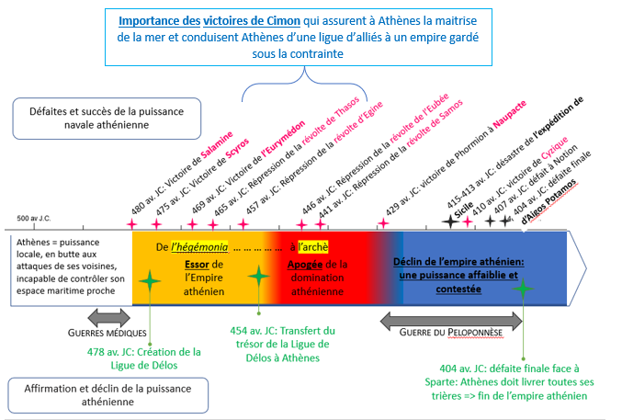
Elodie Matricon-Thomas, Lycée Albert camus (Firminy)

Slide 49
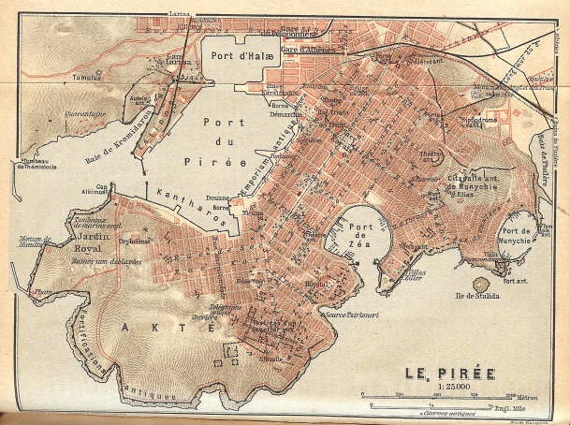
Gr. 3 : Les enjeux géoéconomiques de la thalassocratie athénienne
Objectif : Comprendre pourquoi Athènes s’est tournée vers la mer pour son développement.
Consignes : A l’aide du corpus documentaire, expliquez en quoi la puissance économique d’Athènes repose-t-elle sur sa maîtrise des mers et quels sont les enjeux économique et financiers du maintien d cette thalassocratie ?
Vous pouvez répondre sous forme de carte mentale ou de bilan rédigé. Dans les deux cas, des citations extraites des sources sont attendues.
Corpus documentaire : Doc. sources + chapitre manuel universitaire + extraits de l’article de L. MIGEOTTE + carte des flux commerciaux + tableau
Elodie Matricon-Thomas, Lycée Albert camus (Firminy)

Slide 50
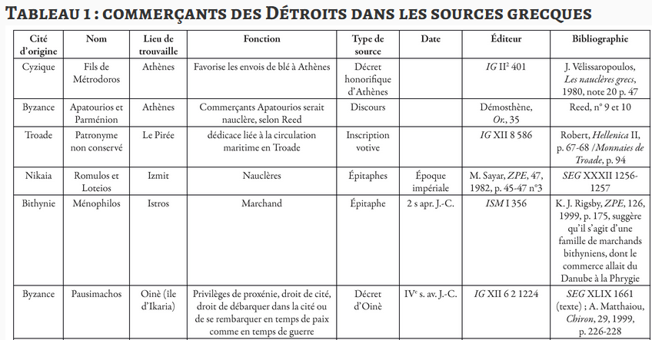
Prêteux, Franck. « Des cités sans commerçants ? Échanges et relations commerciales dans les cités des Détroits », Dialogues d'histoire ancienne, vol. 15, no. Supplement15, 2016, pp. 267-288
Elodie Matricon-Thomas, Lycée Albert camus (Firminy)

Slide 51
Elodie Matricon-Thomas, Lycée Albert camus (Firminy)

Slide 52
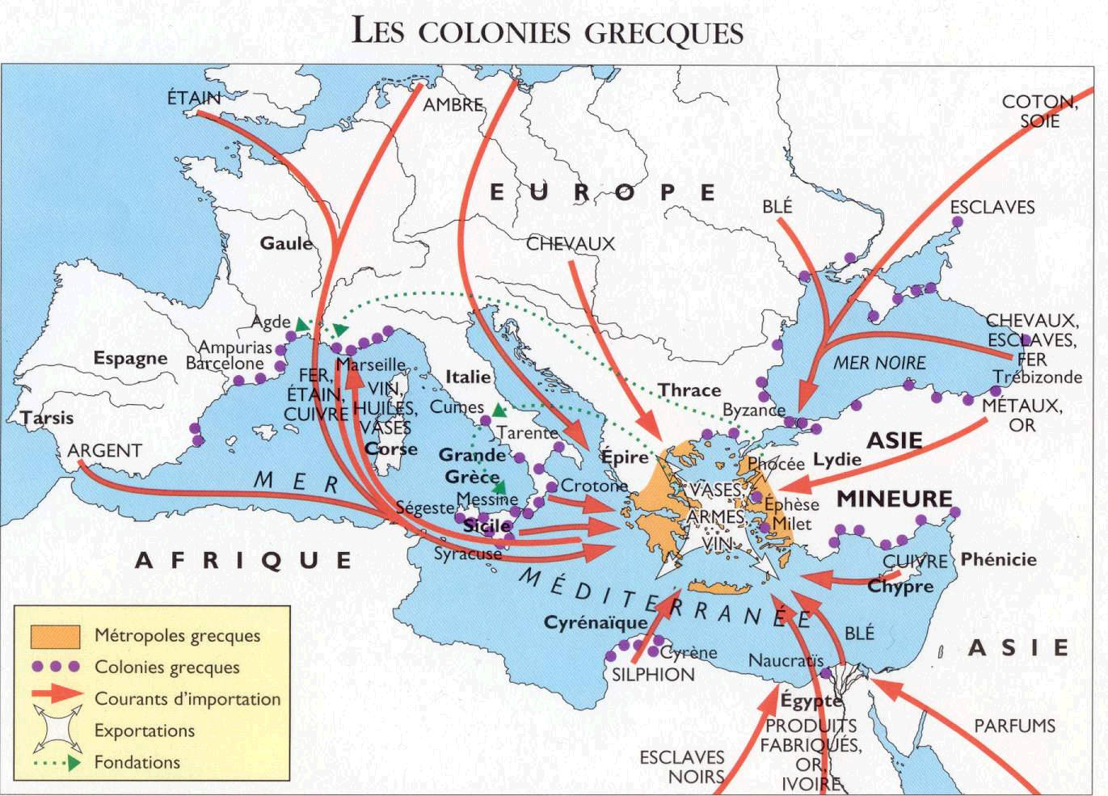
Elodie Matricon-Thomas, Lycée Albert camus (Firminy)

Slide 53
Doc. 1 : Les enjeux de la maîtrise des mers selon Thucydide
XIII. - C'est alors que la Grèce se mit à équiper des flottes et que l'on s'adonna davantage à la marine. D'après la tradition, ce sont les Corinthiens qui les premiers construisirent les navires les plus semblables à ceux d'aujourd'hui ; les premières trières, en Grèce, furent construites à Corinthe […]. Les Corinthiens habitant une ville située sur l'isthme eurent de tout temps un port de commerce ; les Grecs d'alors aimaient mieux emprunter la voie de terre que la voie de mer et c'est par cet isthme que communiquaient ceux du Péloponnèse avec ceux du dehors. Les richesses de Corinthe étaient grandes, comme le montrent les anciens poètes, qui ont donné à cette ville le surnom d'opulente. Quand les Grecs naviguèrent plus volontiers, les Corinthiens armèrent des navires et firent disparaître la piraterie. Disposant d'une place de commerce par terre et par mer, leur ville devint puissante par l'abondance de ses revenus. […]
Peu de temps avant les guerres médiques et la mort de Darius, qui régna sur la Perse après Cambyse, les tyrans de Sicile et les Corcyréens possédaient un nombre considérable de trières. Telles furent, en dernier lieu, avant l'expédition de Xerxès, les marines importantes de la Grèce. […] Ce fut même tardivement, quand Thémistocle les en eut persuadés, que les Athéniens, en guerre contre les Eginètes et sous la menace des Barbares, construisirent des navires, avec lesquels ils combattirent et encore n'étaient-ils pas entièrement pontés.
XV. - Telles étaient les anciennes marines des Grecs et celles qui furent construites postérieurement. Aussi les peuples qui s'appliquèrent aux choses de la mer acquirent une puissance considérable par les rentrées d'argent et la domination sur d'autres peuples. En effet, avec leurs flottes, ils se soumettaient les îles, particulièrement ceux dont le territoire était insuffisant. […]
THUCYDIDE, I, XIII-XV
Elodie Matricon-Thomas, Lycée Albert camus (Firminy)

Slide 54
Doc. 2 : Les enjeux de la maîtrise des mers selon le pseudo-Xénophon
Les peuples asservis à une puissance continentale peuvent se rassembler de plusieurs petites villes et se liguer pour combattre ; mais sous une puissance maritime, les insulaires ne peuvent pas se donner ce rendez-vous de villes : la mer est au milieu : les dominateurs en sont les maîtres, et, dans le cas où ces insulaires se réuniraient dans une seule île, ils y mourraient de faim. Toutes les villes du continent assujetties aux Athéniens sont contenues dans le devoir, les grandes par la crainte, les petites par le besoin. En effet, il n’en est pas une qui n’ait à importer ou à exporter : or, ce trafic leur est impossible, si elles n’obéissent aux souverains de la mer. […]
Les maladies des fruits, envoyées par Jupiter, sont désastreuses pour ceux qui dominent sur terre ; mais sur mer elles n’ont rien de grave. Tous les pays ne sont pas maltraités en même temps ; en sorte que des contrées productives arrive tout ce qu’il faut aux maîtres de la mer. D’ailleurs, s’il faut mentionner des détails moins importants, leur puissance maritime a fait trouver aux Athéniens, par le commerce, de quoi fournir au luxe de leur table. Tout ce qu’il y a de délicieux en Sicile, en Italie, à Cypre, en Egypte, en Lydie, dans le Pont, dans le Péloponèse et ailleurs, tout cela s’est concentré sur un seul point, grâce à l’empire de la mer.
Pseudo XENOPHON, Constitution des athéniens, II
Elodie Matricon-Thomas, Lycée Albert camus (Firminy)

Slide 55
Doc. 3 : le coût de la flotte
XVII. - Au temps de cette expédition, le nombre des vaisseaux athéniens en service autour du Péloponnèse et ailleurs était des plus considérables : il atteignait et même dépassait celui de la flotte au début de la guerre ; cent vaisseaux gardaient l'Attique, l'Eubée et Salamine ; cent autres croisaient autour du Péloponnèse, sans compter ceux qui étaient à Potidée et en d'autres endroits. Dans ce seul été, la flotte athénienne compta au total deux cent cinquante unités. Après les dépenses causées par le siège de Potidée, ce fut l'entretien de cette flotte qui épuisa surtout les ressources d'Athènes. Chaque hoplite qui participait au siège recevait deux drachmes par jour, une pour lui, une pour son valet. Or les hoplites étaient trois mille à l'origine […] La même solde était payée à tous les vaisseaux. C'est ainsi que les ressources s'épuisèrent, étant donné le nombre considérable des bâtiments. […]
XIX. - Les Athéniens avaient besoin de ressources supplémentaires pour poursuivre le siège. Ils fournirent eux-mêmes pour la première fois une contribution de deux cents talents. Ils envoyèrent aussi, pour lever le tribut chez les alliés, douze vaisseaux sous le commandement de Lysiklès et de quatre autres stratèges. Lysiklès fit une tournée pour faire rentrer l'argent. […]
Thucydide, II, 17-19
Elodie Matricon-Thomas, Lycée Albert camus (Firminy)

Slide 56
Les enjeux géo-économiques de la thalassocratie athénienne
Un objectif essentiel: sécuriser ses approvisionnements en matières premières:
Blé (Pont-Euxin – Thrace)
Bois, chanvre, poix => nécessaires à la construction navale
=> Essentiel pour un « petit Etat », dont le territoire est insuffisant pour garantir son auto-subsistance → obligation d’aller chercher les ressources ailleurs (importations vitales au développement athénien
Rend nécessaire le maintien
Dvpt Puissance navale pour lutter contre la piraterie, menace les échanges commerciaux
Coût de l’entretien et de la construction de la flotte
Permet de supporter
Suscite des rivalités et des convoitises
(Rhodes – Macédoine – Sparte)
Gage de sécurité pour le commerce
Enrichissement et prospérité de la cité
Pirée = pôle d’attraction des commerçants de tout le monde égéen
Développement Puissance éco et commerciale → Dvpt du port du Pirée
Elodie Matricon-Thomas, Lycée Albert camus (Firminy)

Slide 57
Gr. 4 sur les enjeux géopolitiques et militaire (enjeu de puissance) et rivalités/ concurrences (Guerre du Péloponnèse)
Objectifs : Comprendre les enjeux géopolitiques de la maîtrise de la mer et les rivalités qu’elle suscite.
Répondez de façon développée aux questions suivantes :
Quels avantages confère à Athènes sa maîtrise des mers ? En quoi celle-ci est-elle le fondement de sa puissance ?
Quelles rivalités cette hégémonie maritime (ou thalassocratie) suscite-t-elle ?
Doc. 4 p. 21 (Belin HGGSP Tale) : la notion de Sea Power s’applique-t-elle à Athènes ? Justifiez.
Doc. 2 p. 20 ( Belin) : Présentez rapidement les thèses de Grötius et de Selden sur le Mare Liberum / Mare Clausum : quelle vision s’impose à Athènes ? (doc. 3 et 4)
Elodie Matricon-Thomas, Lycée Albert camus (Firminy)

Slide 58
Doc. 1 : Une capacité de projection inégalée
Les peuples asservis à une puissance continentale peuvent se rassembler de plusieurs petites villes et se liguer pour combattre ; mais sous une puissance maritime, les insulaires ne peuvent pas se donner ce rendez-vous de villes : la mer est au milieu : les dominateurs en sont les maîtres, et, dans le cas où ces insulaires se réuniraient dans une seule île, ils y mourraient de faim. Toutes les villes du continent assujetties aux Athéniens sont contenues dans le devoir, les grandes par la crainte, les petites par le besoin. En effet, il n’en est pas une qui n’ait à importer ou à exporter : or, ce trafic leur est impossible, si elles n’obéissent aux souverains de la mer. Ensuite, les souverains de la mer peuvent faire une chose impossible à ceux de la terre, qui est de ravager les campagnes des peuples plus puissants. Ils ont la facilité d’aborder sur des côtes où il n’y ait que peu ou point d’ennemis, et, si l’ennemi paraît, de se rembarquer et de prendre le large ; ces sortes de descentes sont moins dangereuses que les expéditions par terre. Enfin, les rois de la mer peuvent s’éloigner de leurs côtes autant qu’ils le veulent, mais ceux qui dominent sur terre ne peuvent pas s’avancer à une distance de plusieurs jours, vu que les marches sont lentes et qu’une armée de terre ne peut avoir des provisions pour longtemps. D’ailleurs, une armée de terre est forcée de s’avancer à travers un pays ami, ou de vaincre en combattant, tandis que sur mer, si l’on est supérieur en forces, on débarque, ou bien, dans le cas contraire, on côtoie le rivage, jusqu’à ce qu’on soit arrivé chez un peuple ami ou plus faible.
Pseudo XENOPHON, Constitution des Athnéniens, II
Elodie Matricon-Thomas, Lycée Albert camus (Firminy)

Slide 59
Doc. 2 : Les avantages tactiques d’une puissance maritime
Dans cet extrait, Thucidyde retranscrit le discours d’Archidamos, roi de Sparte, après les demandes des Corinthiens d’entrer en guerre contre Athènes, à la veille de la Guerre du Péloponnèse
Alors prit la parole Archidamos, roi des Lacédémoniens, réputé pour son intelligence et sa modération. Voici comment il s'exprima :
LXXX. - « Moi aussi, Lacédémoniens, j'ai participé à bien des guerres. […]Quand il ne s'agit que des Péloponnésiens dans les États nos voisins, nos forces sont sensiblement égales aux leurs et nous pouvons les atteindre sur tous les points. Mais comment déclarer la guerre à la légère à des gens dont le territoire est éloigné, qui de plus ont une grande expérience des choses de la mer, qui sont abondamment pourvus de richesses particulières et publiques, de navires, de cavalerie, d'armes de toute sorte, disposent d'une population plus nombreuse qu'aucune contrée de la Grèce et ont beaucoup d'alliés tributaires ? Et sur quoi compterions-nous pour les attaquer avant d'être prêts ? Sur notre marine ? Mais sur ce point nous leur sommes inférieurs. Si nous voulons nous entraîner sur mer et leur opposer une flotte, il faudra du temps. Alors, par nos finances ? Mais sur ce point ils ont une grande avance sur nous ; nous n'avons pas de trésor fédéral et nul n'est disposé à contribuer de ses deniers aux frais de la guerre.
LXXXI. - « Peut-être se fie-t-on sur le fait que nous l'emportons sur eux par l'armement et par le nombre des combattants ; ainsi pourrons-nous ravager leur pays par des incursions répétées ? Mais ils ont bien d'autres territoires sous leur domination et ils font venir par mer ce dont ils ont besoin. Si nous cherchons à provoquer la défection de leurs alliés, il nous faudra aussi leur envoyer du secours par mer, puisque ce sont, pour la plupart, des insulaires. Quel genre de guerre aurons-nous donc alors à mener ? A moins d'avoir la supériorité maritime, à moins de leur enlever les revenus dont ils disposent, les dommages que nous subirons seront plus élevés que les leurs.
Elodie Matricon-Thomas, Lycée Albert camus (Firminy)

Slide 60
Doc. 3 La paix de 423 avant JC
Dès le printemps de l'année suivante, Lacédémoniens et Athéniens conclurent un armistice d'une année.[…]
"En ce qui concerne le temple et l'oracle d'Apollon Pythien, nous sommes d'avis que chacun puisse en user à sa volonté, sans vol et sans crainte, selon les usages anciens. Tel est l'avis des Lacédémoniens et des alliés ici présents. Ils déclarent qu'ils feront tous leurs efforts, par l'entremise du héraut, pour obtenir l'adhésion des Béotiens et des Phokidiens.
- En ce qui concerne le trésor du dieu, nous veillerons à la recherche des coupables, en nous conformant, en toute droiture et justice, aux usages anciens, nous comme vous et tous ceux qui le voudront, en accord avec les usages anciens. Sur ce point tel est l'avis des Lacédémoniens et des autres alliés. […]
- En ce qui concerne la mer, chacun en aura l'usage sur ses côtes et sur les côtes de ses alliés.
- Les Lacédémoniens et leurs alliés ne navigueront pas avec des vaisseaux longs, mais seulement avec des barques à rames, d'un tonnage ne dépassant pas cinq cents talents […]
THUCYDIDE, IV, 118.
Elodie Matricon-Thomas, Lycée Albert camus (Firminy)

Slide 61
Doc. 4 : Athènes affirme sa maîtrise sur la mer Egée
Après la défaite qu’il leur infligea lors de la bataille de l’Eurymédon (466 av. J.-C.) Cimon imposa aux Perses des conditions de paix qui interdisaient la navigation en certaines parties de la mer Egée :
Ces grands exploits rabaissèrent si fort l'orgueil du roi, qu'il conclut ce traité de paix si célèbre, par lequel il s'engageait à tenir ses armées de terre éloignées des mers de la Grèce de la course d'un cheval, et ne jamais naviguer avec des galères ou d'autres vaisseaux de guerre entre les îles Chélidoniennes et les roches Cyanées. Callisthène prétend que ces conditions ne furent point stipulées dans le traité, et que le roi les exécuta de lui-même, par l'effet de la terreur dont l'avaient frappé les défaites qu'il avait essuyées; que depuis il se tint toujours si loin de la Grèce, que dans la suite Périclès avec cinquante galères, et Éphialte seulement avec trente, allèrent au delà des îles Chélidoniennes sans avoir rencontré un seul vaisseau des Barbares. Mais l'existence de ce traité est prouvée par la copie qui s'en trouve dans le recueil des décrets publié par Cratère. On dit même que ce fut à cette occasion que les Athéniens élevèrent l'autel de la Paix, et décernèrent de grands honneurs à Callias, qu'ils avaient envoyé auprès du roi pour la ratification du traité.
Plutarque, Vie de Cimon, 13, 4-5.
Elodie Matricon-Thomas, Lycée Albert camus (Firminy)

Slide 62
Doc. 5 : Les rivalités pour la maîtrise de la mer Egée
Dans ce discours écrit vers 343, Démosthène évoque la tentative de Philippe de Macédoine de participer à la lutte contre les pirates en mer Égée, lutte qu'Athènes menait seule grâce à l'hégémonie de sa puissance navale. S'adressant aux Athéniens, il leur demande de refuser d'accorder à Philippe ce droit d'intervention qui serait une limitation à la thalassocratie athénienne.
[a] HOMMES d’Athènes, […] Philippe débute par l’Halonèse, disant qu’il vous la donne comme sa propriété, que vous la revendiquez injustement; qu’en effet, elle n’a été à vous ni quand il l’a prise ni depuis qu’il la possède. Ce langage, il nous le tenait déjà lors de notre ambassade auprès de lui. C’est aux pirates que j’ai enlevé cette île, disait-il, et, à ce titre, elle m’appartient. Prétention injuste et facile à repousser[…]
Il dit qu’il veut soumettre ce point à des arbitres: pure dérision! Quoi! il juge convenable que des Athéniens plaident pour la possession de certaines îles, contre un homme de Pella ! Mais, dès que votre puissance, qui affranchit jadis la Grèce, ne peut plus garantir vos possessions sur mer, dès que des arbitres souverains, au scrutin desquels vous vous serez soumis, vous les maintiendront, si toutefois ils ne se vendent pas à Philippe, [8] votre conduite ne sera-t-elle point l’aveu d’une renonciation à toute propriété continentale? ne déclarera-t-elle pas à tous les peuples que vous ne lui en disputeriez aucune, puisque sur mer, où vous vous dites si puissants, vous recourez non à vos armes, mais à des débats juridiques ?
[b]Quant aux écumeurs de mer, il veut que vous lui donniez toute liberté de naviguer d'îles en îles, d'y mouiller sous prétexte de surveiller les pirates, pour corrompre les insulaires et les détacher de vous... Il faut encore qu'il se fasse bien voir des autres insulaires en escortant leurs vaisseaux de concert avec les vôtres, désormais associés à eux dans la surveillance de la mer. On dit cependant qu’il ne désire pas s’agrandir par la marine. Il ne le désire pas ! et il équipe des navires, il construit des arsenaux, il veut lancer des flottes et préparer, à frais énormes, des batailles navales. Son ambition n’a pas d’objet plus cher !
Démosthène, Discours sur l’Halonèse, 1-7
Elodie Matricon-Thomas, Lycée Albert camus (Firminy)

Slide 63
Doc. 6 : La rivalité avec Rhodes:
Or, il faut, citoyens, que vous sachiez encore que le procès intenté à Léocrate ne ressemble en rien à ceux qu'on a faits à d'autres particuliers. […] car il est devenu fameux par son passage à l'île de Rhodes, et par les nouvelles fâcheuses qu'il répandit contre vous, soit dans la ville même, soit parmi les négociants qui y séjournaient alors, et qui, ayant occasion pour leur commerce de parcourir les divers pays de la terre, y répandirent, touchant la situation de la République, ce qu'ils avaient ouï dire à Léocrate […]
Je vous conjure donc, Athéniens, d'entendre mon accusation jusqu'à la fin, et de ne pas trouver mauvais que je commence par le récit des événements qui ont affligé la République […]. Après la bataille de Chéronée, […] Léocrate, sans aucun souci de ces événements, ayant rassemblé tout ce qu'il possédait, fit transporter ses meubles et ses esclaves sur une barque, à quelque distance d'un vaisseau qui était à l'ancre près du rivage; et, à la nuit close, accompagné de la courtisane Irénis, s'étant dérobé par une porte de derrière, il se dirigea vers le rivage, gagna le vaisseau, et se hâta de prendre la fuite […]
Cependant il arrive et aborde à Rhodes, comme s'il était porteur des nouvelles les plus heureuses pour la patrie ; il annonce qu'il a quitté la ville au moment où elle venait d'être prise, que le Pirée est bloqué, que lui seul a pu se dérober au danger […]. Les Rhodiens le crurent si bien, qu'ayant armé et rempli de matelots leurs trirèmes, ils emmenèrent dans leurs ports plusieurs de nos barques, et que beaucoup de négociants et de patrons de navires, qui avaient appareillé pour venir ici, déposèrent à Rhodes, grâce à Léocrate, leurs cargaisons de vivres, et les autres objets dont ils étaient chargés.
LYCURGUE, Contre Léocrate, 14-18
Elodie Matricon-Thomas, Lycée Albert camus (Firminy)

Slide 64
Position dominante en Mer Egée → passage de Hégémonia à l’archè
→ Concurrence pour cette position maritime de nouvelles puissances ascendantes (Rhodes et Macédoine)
Flotte athénienne = force de dissuasion
Ex: répression des révoltes des cités- alliées de la Ligue de Délos
Les enjeux géopolitiques de la maîtrise des mers
Profondeur stratégique
Ex: Stratégie de Périclès
Flotte athénienne = capacité de projection
Ex: raids nautiques organisés durant les 1e années de la Guerre du Péloponnèse
Elodie Matricon-Thomas, Lycée Albert camus (Firminy)

Slide 65
2e séance : Travail de groupe : Tâche finale évaluée (2h)
Entrainement à la dissertation : constitution de groupe de 4 élèves, appartenant chacun à l’un des différents groupes précédents (1-2-3-4) → mutualisation des infos → réponse collective à la problématique sous forme de dissertation.
Consigne : A travers l’exemple d’Athènes, montrez comment les Etats cherchent à accroître leur influence, leur rayonnement et leur domination sur les autres par la maîtrise des mers.
Ou : Comment la puissance (athénienne) s’affirme-t-elle et évolue-t-elle dans les nouveaux espaces de conquête (ici la mer Egée) ?
En ouverture, vous évoquerez d’autres exemples de thalassocraties à travers l’histoire.
Elodie Matricon-Thomas, Lycée Albert camus (Firminy)

Slide 66
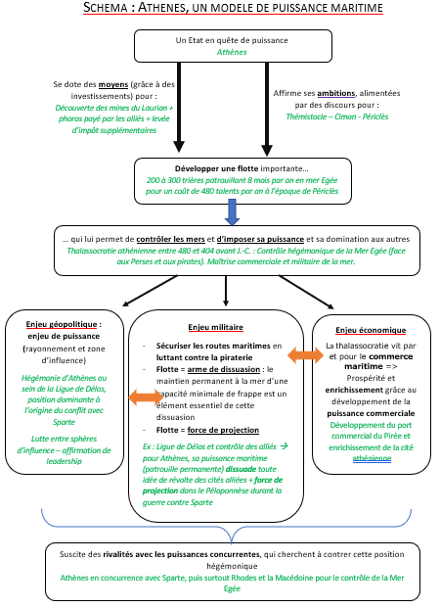
3e Séance : Cours magistral pour la reprise puis cours dialogué pour la construction du schéma d’un modèle de puissance maritime
Elodie Matricon-Thomas, Lycée Albert camus (Firminy)

Slide 67
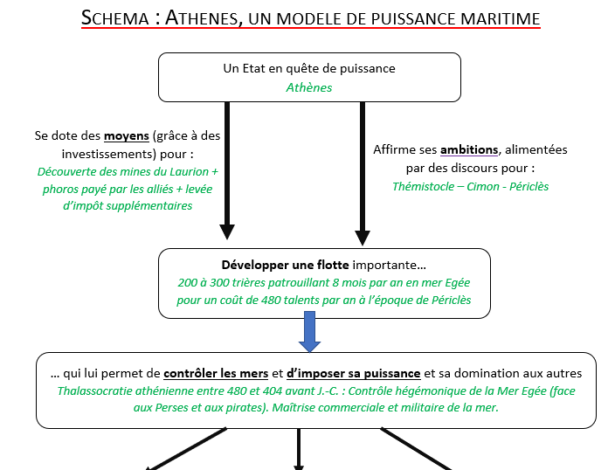
Elodie Matricon-Thomas, Lycée Albert camus (Firminy)

Slide 68
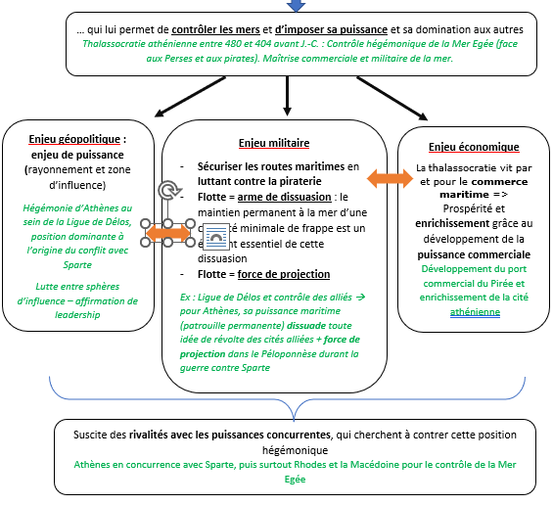
Elodie Matricon-Thomas, Lycée Albert camus (Firminy)

